Slide 1
今日学习摘要
深入了解消息循环
GCD基本使用常用方法和面试题

Slide 2

RunLoop消息循环
iOS学院

Slide 3
什么是RunLoop?
RunLoop就是消息循环,每一个线程内部都有一个消息循环。
只有主线程的消息循环默认开启,子线程的消息循环默认不开启。
RunLoop的目的
保证程序不退出 。
负责处理输入事件。
如果没有事件发生,会让程序进入休眠状态 。
Notes:
为什么要学习消息循环?
1.ios系统基本组成基于runloop->网络还会讲到
2.面试题先给看

Slide 4
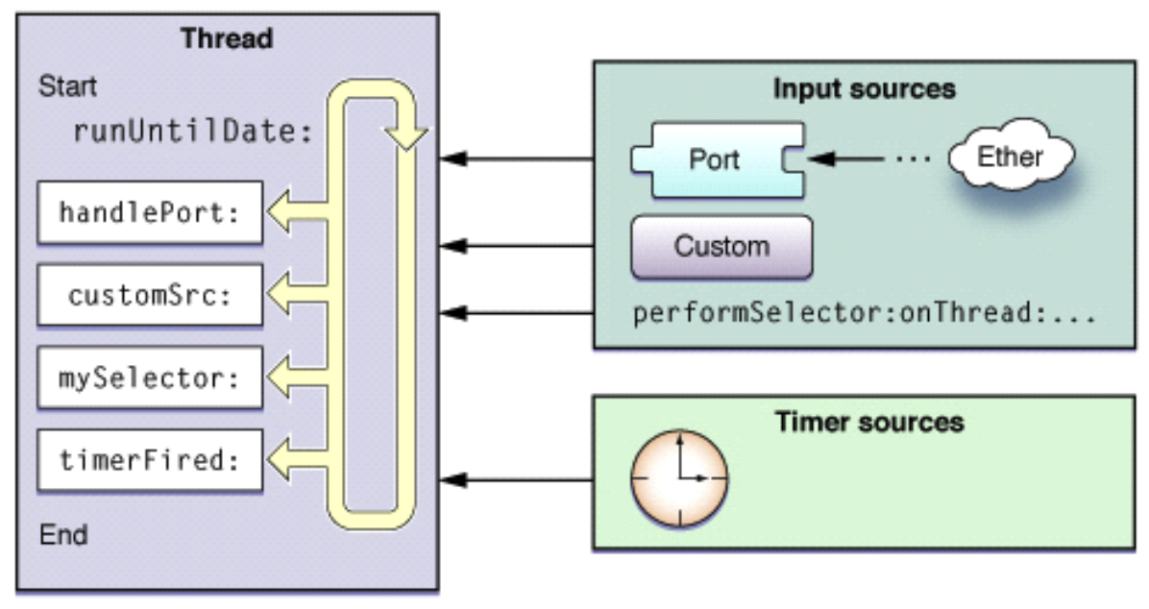
事件类型
Input Sources (输入源) & Timer Sources (定时源) Input for sources such as mouse and keyboard events from the window system, NSPort objects, and NSConnection objects. An NSRunLoop object also processes NSTimer events.
输入源可以是键盘鼠标，NSPort, NSConnection 等对象，定时源是NSTimer 事件
Notes:
Custom 不讲

Slide 5
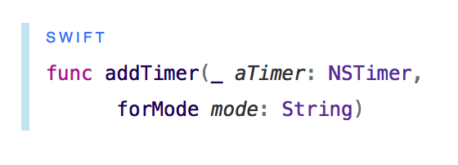
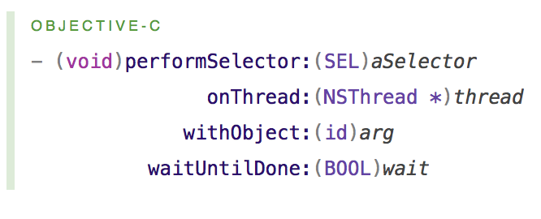
如何使用
添加消息到循环中
（1）创建输入源。(以NSTimer为例)
（2）指定该事件（源）在循环中运行的模式，并加入循环。
--- [self performSelector:@selector(demo2) onThread:thread withObject:nil waitUntilDone:NO];
---[[NSRunLoop currentRunLoop] addTimer:timer forMode:NSDefaultRunLoopMode];
Notes:
演示timer在什么模式下运行，怎么才能不运行

Slide 6
循环常用模式
NSDefaultRunLoopMode--默认模式 The mode to deal with input sources other than NSConnection objects. This is the most commonly used run-loop mode. Available in iOS 2.0 and later.
最常用的循环模式
NSRunLoopCommonModes--普通模式 Objects added to a run loop using this value as the mode are monitored by all run loop modes that have been declared as a member of the set of “common" modes; see the description of CFRunLoopAddCommonMode for details.
一组模式的集合
Notes:
加全modes
翻译

Slide 7
Mode: NSRunLoopCommonModes
RunLoop
Event
Mode:kCFRunLoopDefaultMode
Notes:
医院的例子
总结

Slide 8
使用总结
1.创建消息
2.把消息放入循环，并指定消息运行的模式
3.在与循环的模式匹配的时候，消息运行
Notes:
明确2大块，主线程 & 子线程
用子线程处理runloop的原因--timer执行耗时操作

Slide 9
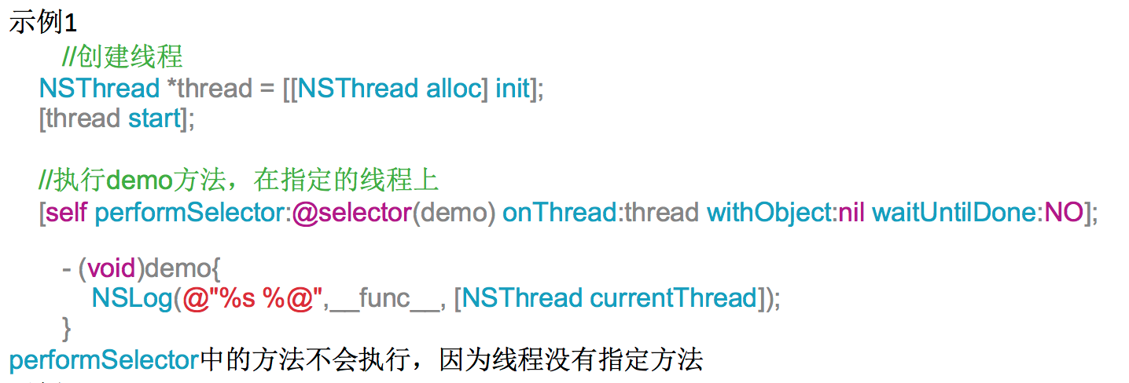
子线程中的消息循环
特点：子线程默认不开启消息循环,主线程默认开启消息循环。

Slide 10
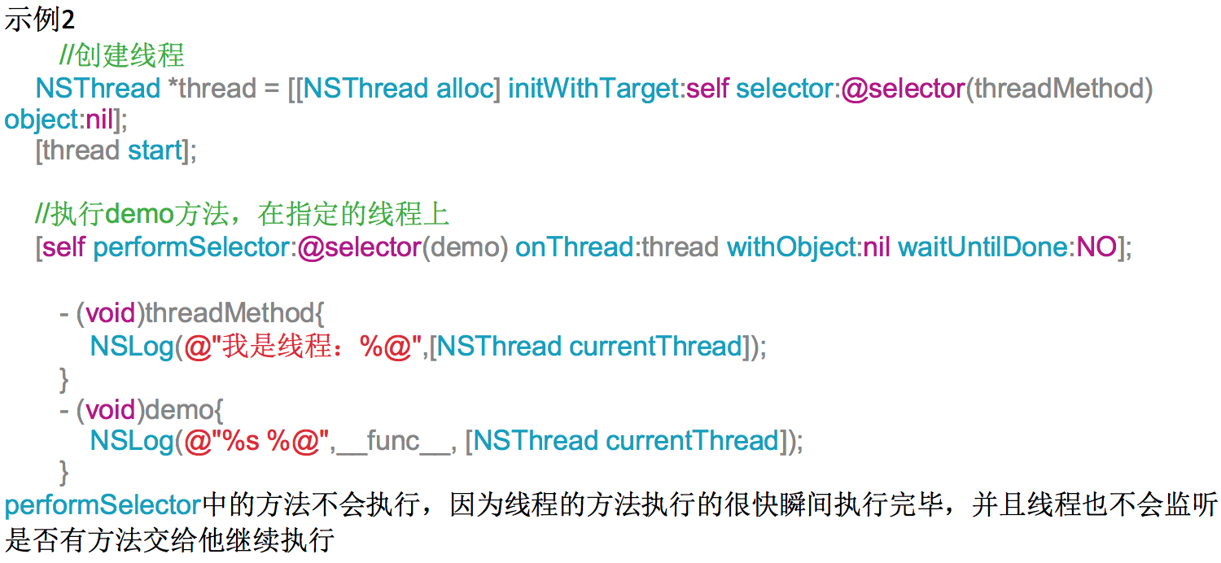

Slide 11
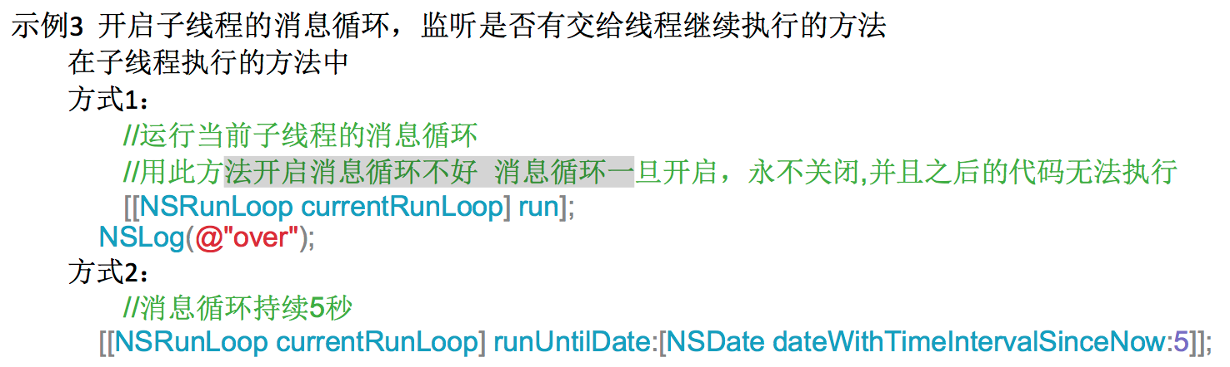
子线程中开启消息循环
Notes:
If no input sources or timers are attached to the run loop, this method exits immediately;
run

Slide 12
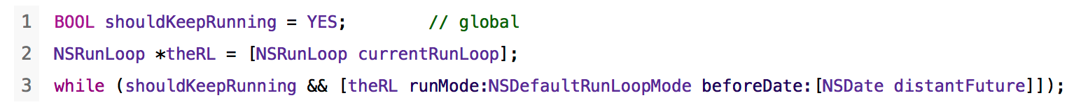
手动开启注意 执行完[[NSRunLoop currentRunLoop] run];后面的代码不会执行,也关不了循环。
可用[[NSRunLoop currentRunLoop] runUntilDate:[NSDate dateWithTimeIntervalSinceNow:5]]; 代替 或(官方推荐用法,作为了解)
Notes:
Runloop 推荐用法的演示

Slide 13


